Slide 1
FANEROZOIK
GORNJI PALEOZOIK
KARBON (C) i PERM (P)

Slide 2
ALGE
Tijekom perma značajne su dazikladalne alge, posebno rodovi Mizzia velebitana, Gyroporella, i neki rodovi porodice Codiaceae, te crvene alge (česte su vrste Gymnocodium bellerophontis i Permocalculus fragilis)
Ove vrste crvenih algi često su tijekom perma uz mahovnjake i spužve, sudjelovale u izgradnji grebenskih struktura
Vapnenačke alge (dazikladalne zelene alge i crvene alge) litogenetski su značajne jer izlučuju vapnenački skelet
Pojedine takve grebenske strukture dosezale su višekilometarske dimenzije (npr. u Teksasu), što nije bila česta pojava u permu. Manji takvi grebeni nađeni su i na Velebitu (lokalitet Paripov jarak).
  zelene alge (skupina Dasycladaceae) i
  crvene alge (skupine Corallinaceae i Solenoporaceae)

Slide 3
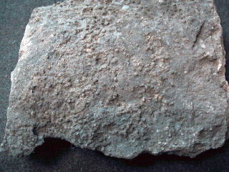
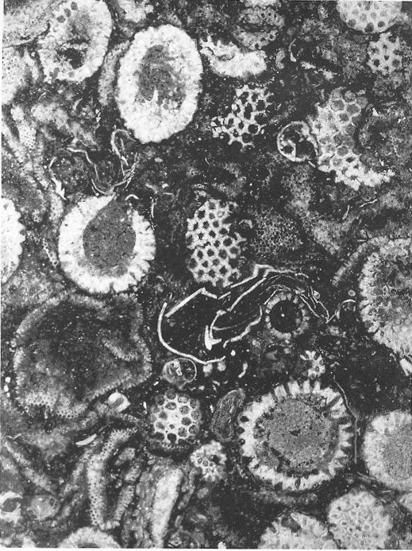
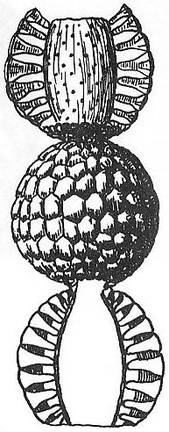
Alge
micijski vapnenac
Mizzia velebitana (P)

Slide 4
FORAMINIFERE
Bentičke fuzulinidne foraminifere doživljavaju procvat tijekom mlađeg paleozoika:
  Iz starijeg karbona poznato nekoliko rodova, a iz permskih naslaga određeno oko 5.000 vrsta fuzulinidinih foraminifera
  Kućica dosezale dužine i veće od 10 cm
Značajni karbonski rodovi:
Fusulina (C₂) i Triticites (C₃)
Značajni permski rodovi:
  Schwagerina, Neoschwagerina (P₂-P₃)
  Imaju važno litogenetsko (grade vapnence) i stratigrafsko značenje (izvrsni su provodni fosili za mlađi paleozoik)

Slide 5
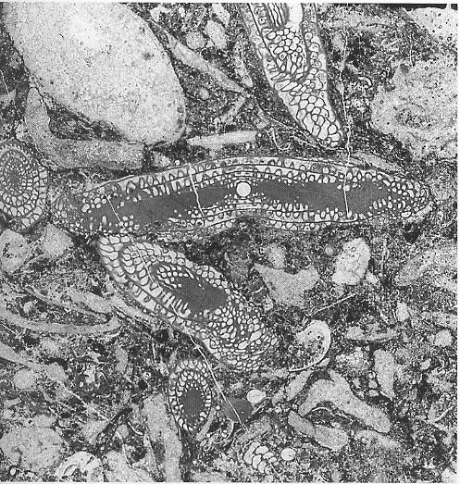
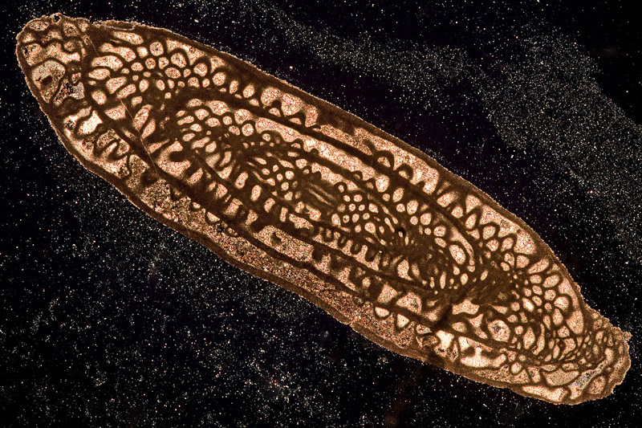
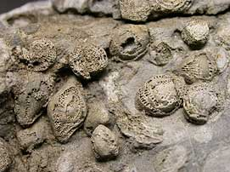
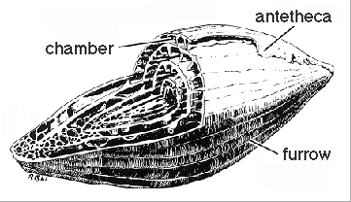
Fusulina (C₂)

Slide 6
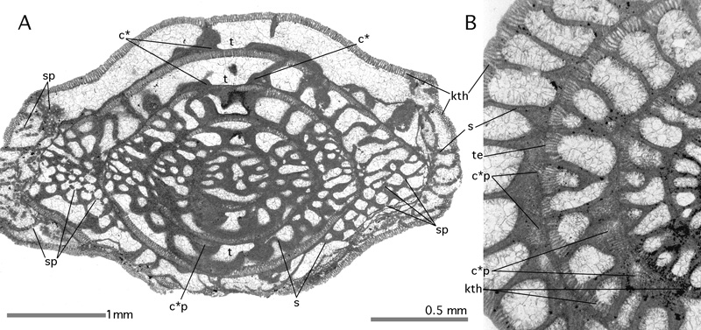
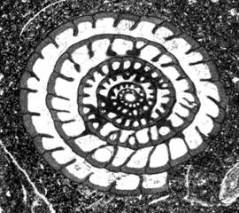
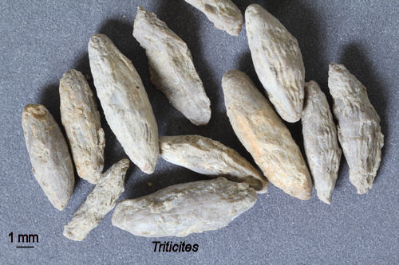
Triticites (C₃)

Slide 7
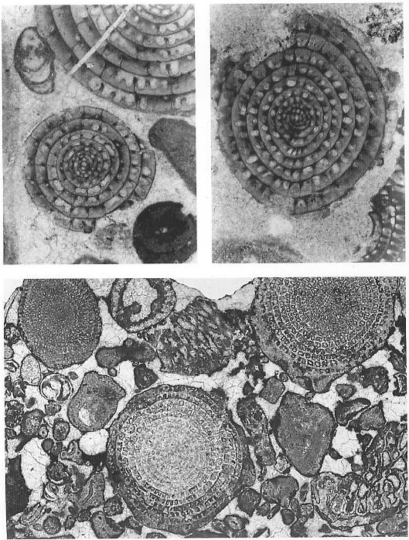
Neoschwagerina
(P₂-P₃)

Slide 8
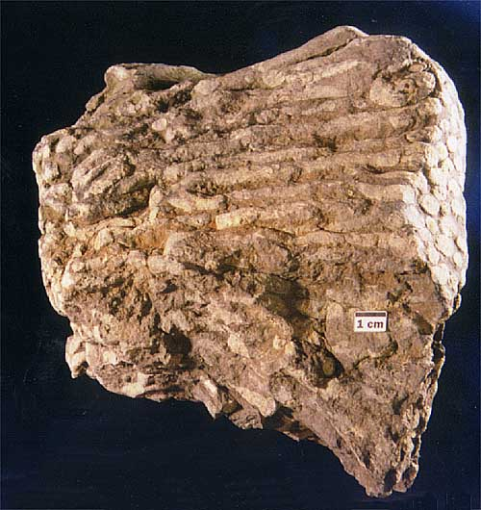
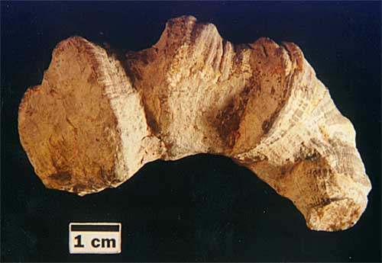
Grebenotvorni organizmi
U karbonu više nema tabulostromnih grebena, niti su grebeni bili tako rašireni. Ipak, neke podmorske grebenske strukture gradili su brahiopodi, mahovnjaci, crvene alge, rugozni koralji i spužve
KORALJI – tabulatni koralji gube značaj, nisu više važni grebenotvorci, kao ni stromatoporidi, ali prisutni su koralji iz skupine tetrakoralja (rugozni koralji)
Caninia, rugozni koralj, donji karbon, Nova Škotska
Lithostrotiun, rugozni koralj, donji karbon, Nova Škotska

Slide 9
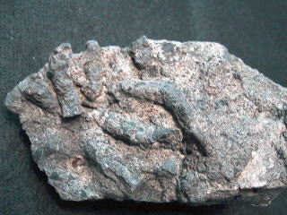
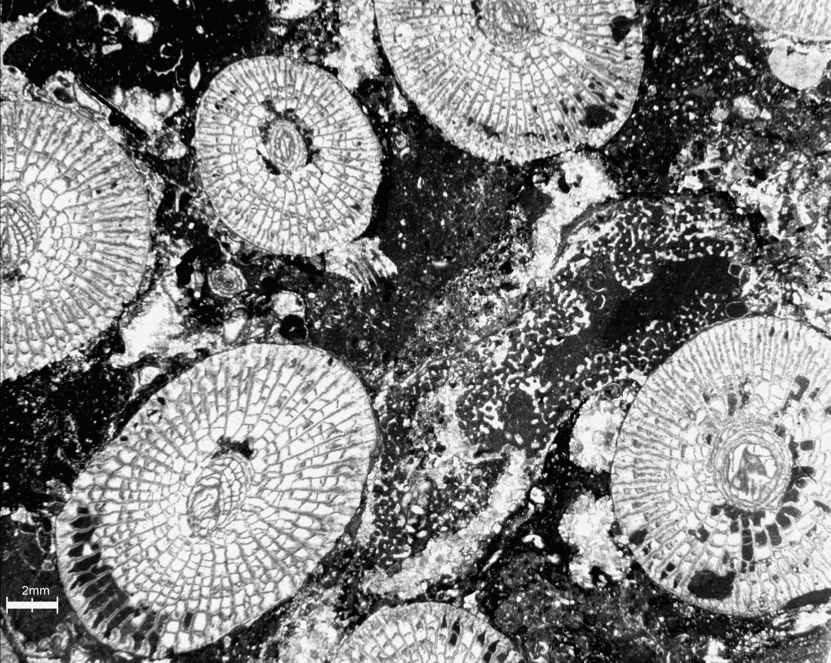
Grebenotvorni organizmi
Tijekom perma prisutni su još tetrakoralji unutar skupine rugoznih koralja (Waagenophyllum) i neki tabulatni koralji
Krajem perma izumiru rugozni i tabulatni koralji
Waagenophyllum (P)

Slide 10
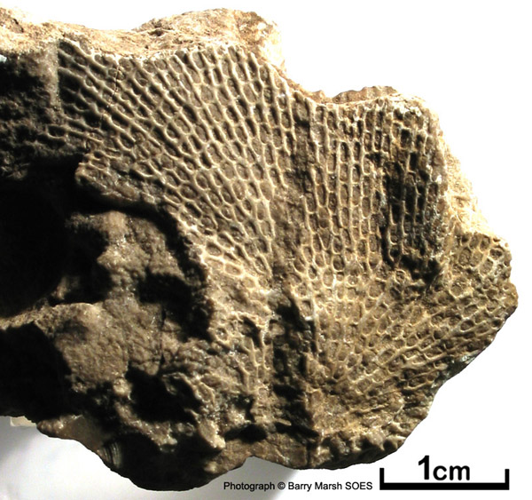
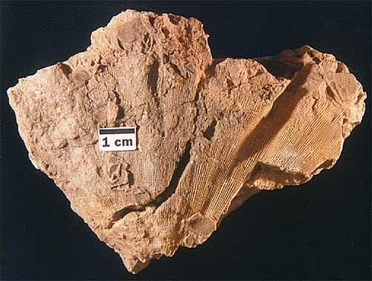
Mahovnjaci
MAHOVNJACI – uz crvene alge i ramenonošce grade grebene, značajan predstavnik mlađeg paleozoika rod Fenestella
Bili su značajni i pri “hvatanju” sedimenta, čime su sudjelovali u izgradnji podmorskih muljnih humaka nalik grebenima
Fenestella (S-P)

Slide 11

Ramenonošci
Razvija se skupina Productidae (Productus (S–P)) , imali su bodlje kojima su bili pričvršćeni u sediment i na taj su način često činili bazu za grebene, na koju su se nadovezivale alge i mahovnjaci.
Obično su se najprije brahiopodi bodljama hvatali za alge. Nakon uginuća alge, ostali bi bodljama pričvršćeni za dno, a kako nisu dno dodirivali direktno ljušturom, nije bilo opasnosti od zatrpavanja sedimentom
Udruživanjem takvih nekoliko brahiopoda nastala bi početna grebenska struktura u koju bi se postupno nadograđivali mahovnjaci i alge
Uz produktide, značajan paleozojski rod je Spirifer (O–T).
Productidae

Slide 12
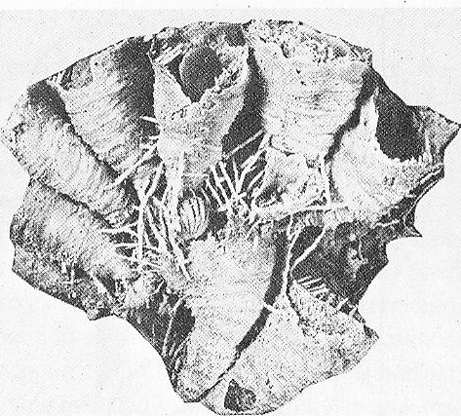
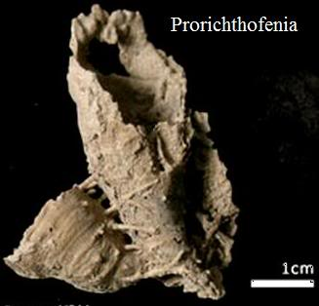
Ramenonošci
Neki od ramenonožaca imali su čunjaste ljušture koje su se bodljama međusobno povezivale u grebensku strukturu, npr. rodovi Richthofenia i Prorichthofenia
Prorichthofenia

Slide 13
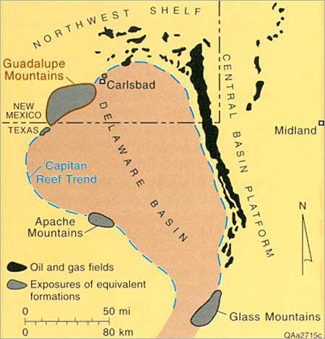
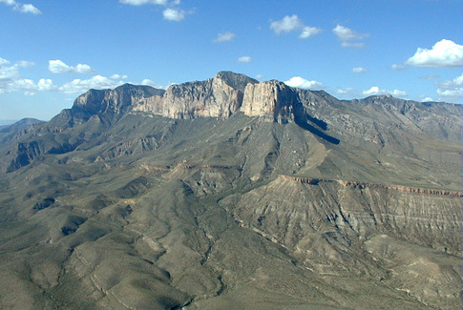
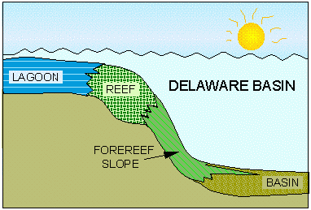
Srednjopermski greben (Capitan reef, Teksas i Novi Meksiko)
Guadalupe Mts.
Capitan reef
Bazenske naslage
Naslage ruba šelfa

Slide 14
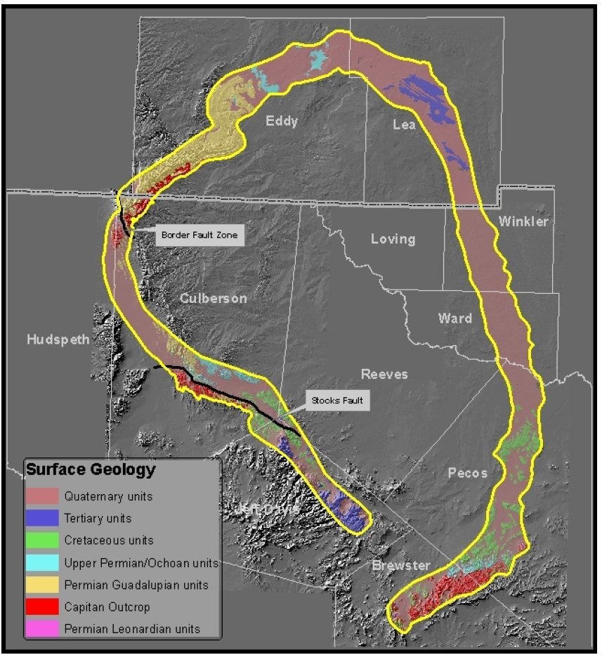
Capitan reef
Nalazi se na području država Teksas i Novi Meksiko. Obrubljen žutom linijom na slici desno.

Slide 15
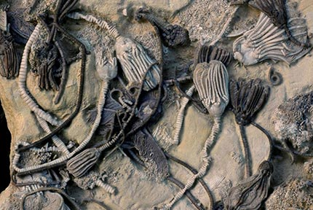
Bodljikaši
Tijekom karbona KRINOIDI postižu svoju najveću raznolikost, čine “krinoidne livade”
U starijem karbonu čest je vapnenac s krinoidima, mahovnjacima i fusulinama

Slide 16
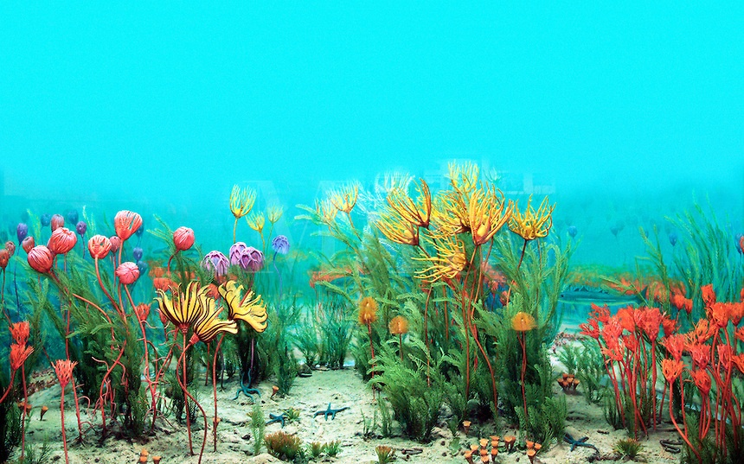
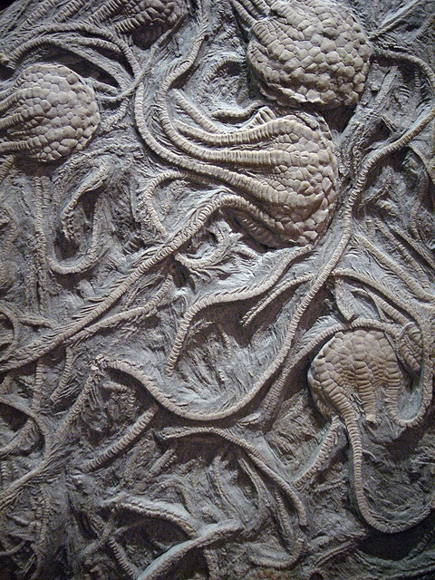
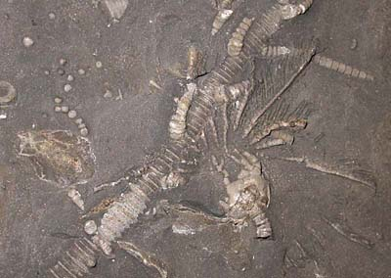
Karbonske krinoidne livade

Slide 17
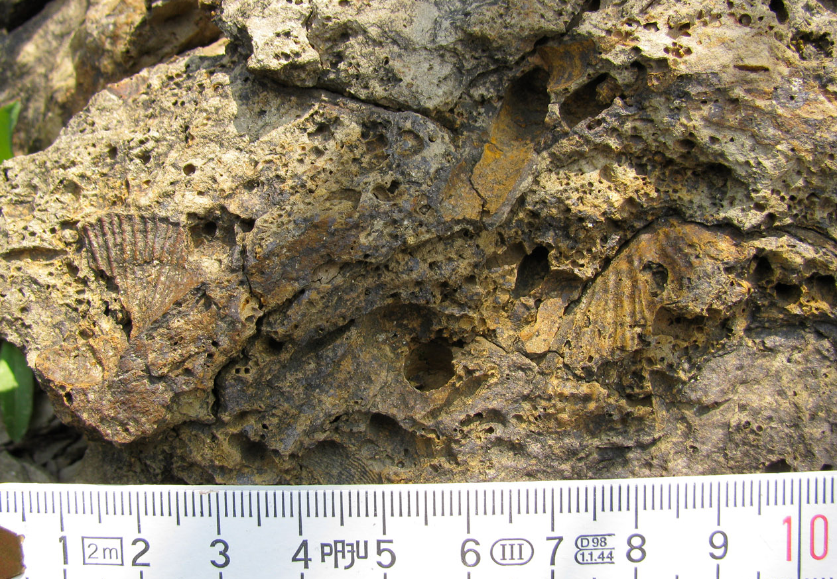
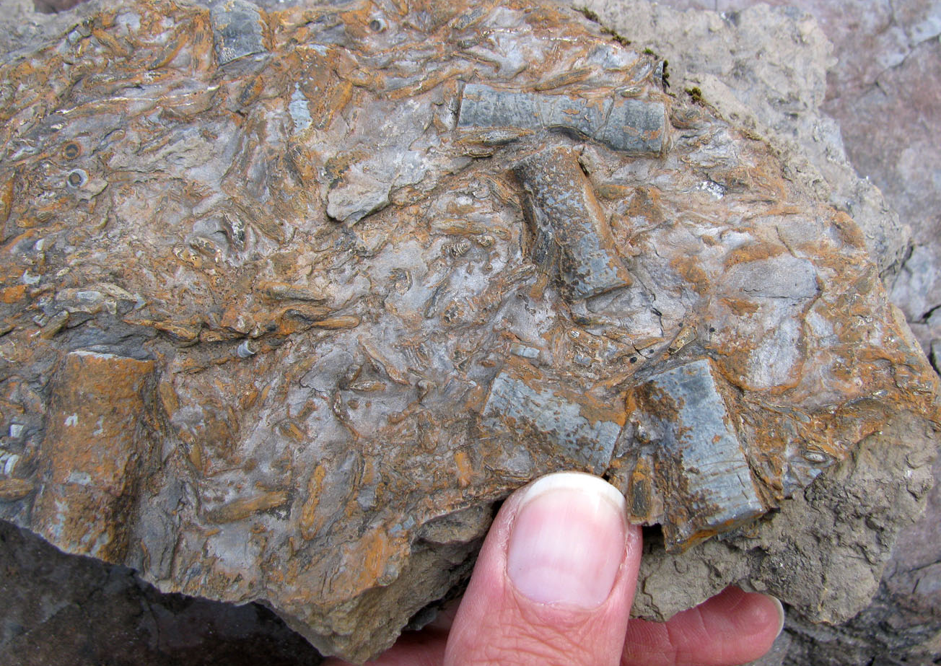
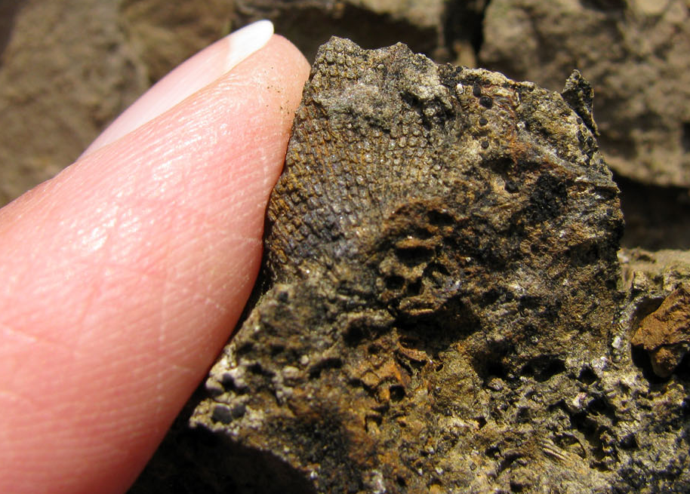
Karbonske naslage, južna Lika
Otisci ramenonožaca
Ostaci krinoida
Fenestella

Slide 18
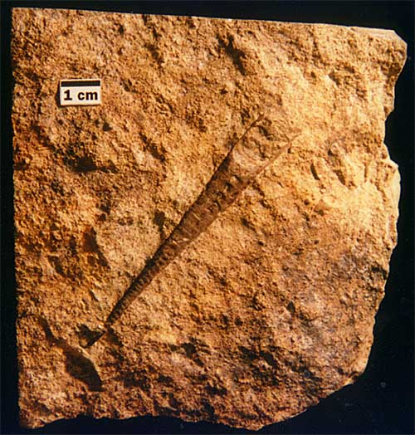
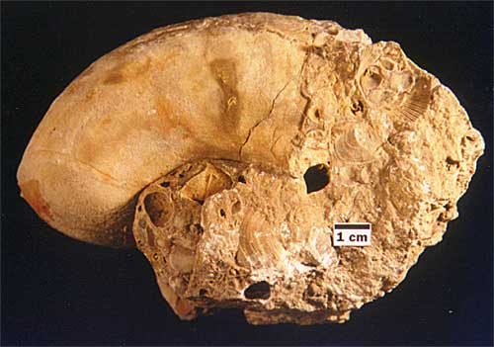
Glavonošci
Nautilidi gube značaj, još uvijek se javlja Orthoceras, a prevlast imaju amoniti (gonijatitni), npr. Anthracoceras
Nautilidi, donji karbon, Nova Škotska

Slide 19
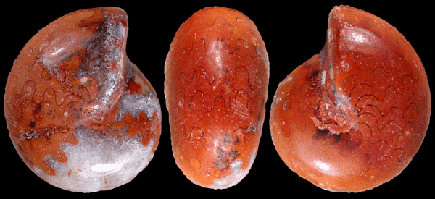
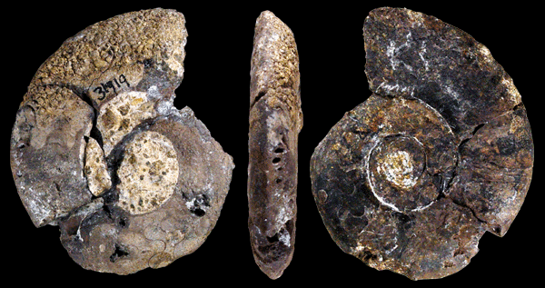
Amoniti
Agathiceras
Xenodiscus

Slide 20
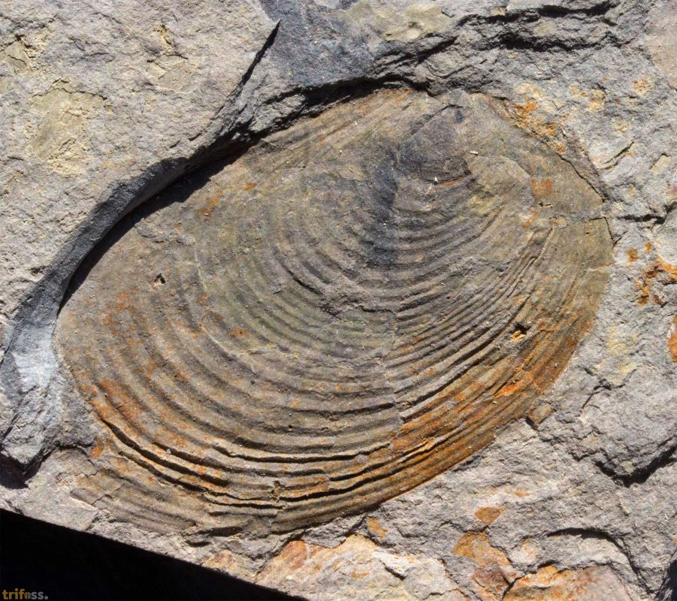
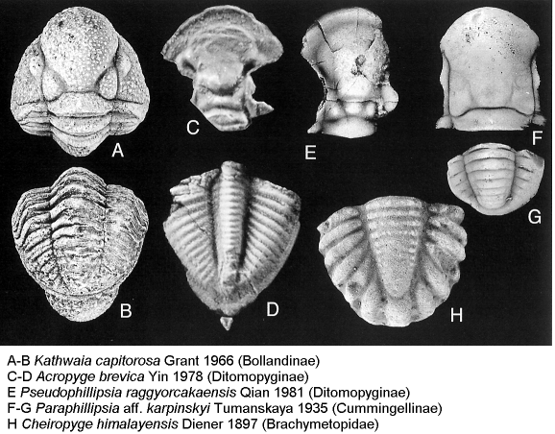
Ostali bezkralježnjaci
TRILOBITI – još traju karbonski rodovi (npr. Phillipsia), no javljaju se i novi permski rodovi (npr. Neoproetus).
Krajem perma trilobiti izumiru.
ŠKOLJKAŠI iz karbona (npr. Posidonia)

Slide 21
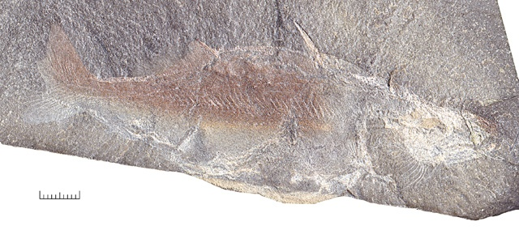
RIBE
U moru i slatkim vodama česti su morski psi i dvodihalice te zrakoperke, dok ribe oklopnjače (plakoderme) izumiru
Gregorius rexi, morski pas, donji karbon

Slide 22
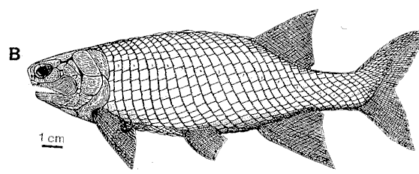
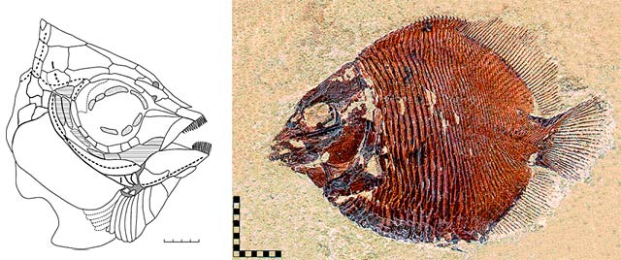
RIBE
Novogonatodus kasantsevae, zrakoperka, donji karbon, Australija
Discoserra pectionodon, zrakoperka, donji karbon

Slide 23
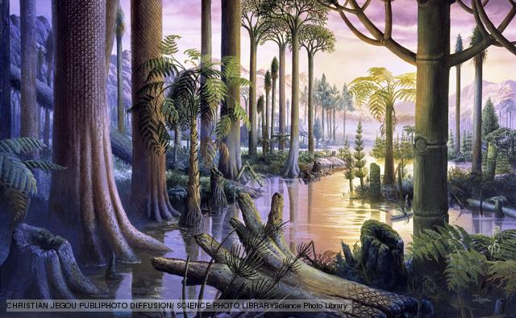
Flora mlađeg paleozoika
Niti u jednom drugom razdoblju Zemljine prošlosti biljke nisu imale takav značaj kao u karbonu
Velike količine nakupljene biljnog materijala u močvarištima dale su materijal za nastanak velikih količina ugljena – danas su to najznačajnija svjetska ugljena ležišta (na području Sj. Amerike, Europe, Rusije, itd.)

Slide 24
Flora mlađeg paleozoika
Donjokarbonska je flora slična gornjodevonskoj, dok se u mlađem karbonu razvijaju napredniji rodovi s brojnim vrstama
U karbonu se razvijaju prve prašume velikih drvenastih biljaka (pteridospermi i papratnjača), najčešće u vlažnim i toplim klimatskim uvjetima
U starijem permu još uvijek prevladavaju papratnjače i primitivne sjemenjače (pteridosperme – npr. rod Pecopteris (C–P))
U srednjem permu golosjemenjače potiskuju papratnjače te izumiru velike crvotočine i preslice, kao npr. Lepidodendron (C),
Sigillaria (C–P), Calamites (C–P), ali i četinjača Cordaites
Tijekom perma golosjemenjače postaju dominantne biljke na kopnu i dominirat će sve do sredine krede kada ih zamjenjuju kritosjemenjače

Slide 25
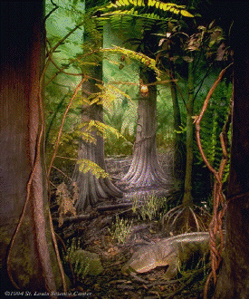
Karbonska flora
Tijekom karbona prevladavaju velike papratnjače, koje su živjele uglavnom u močvarnim područjima, i to skupine crvotočina (Lycopodiatae), preslica (Equisetatae) i pravih paprati (Filicatae)
I dalje su prisutne u velikom broju Pteridospermae (primitivne golosjemenjače)
U karbonu se razvijaju i golosjemenjače, posebno su važni neki rodovi iz skupine crnogoričnih biljaka (Coniferae), npr. rod Cordaites

Slide 26
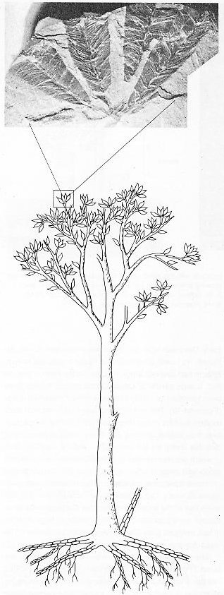
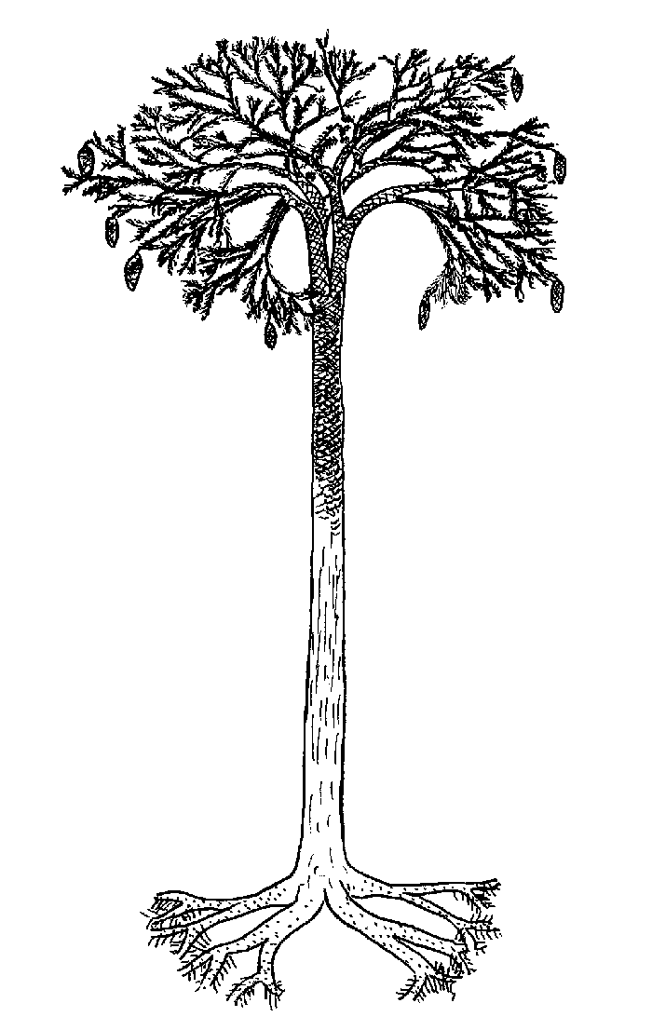
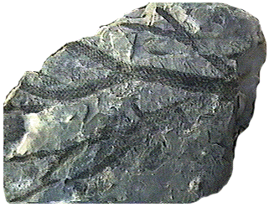
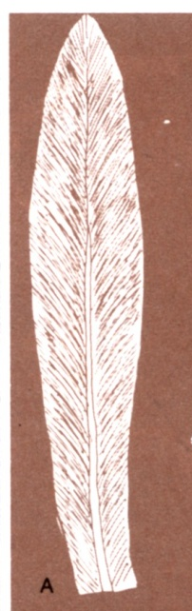
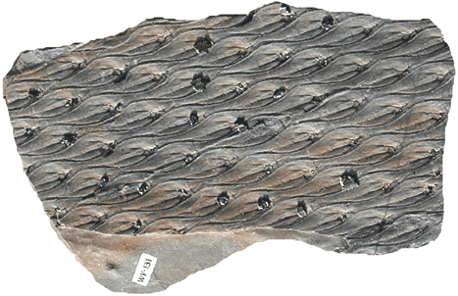
Diferencijacija karbonske flore
U karbonu se razlikuju:
  gondvanska ili južna flora (predstavnik je rod Glossopteris) i
  euroamerijska ili sjeverna flora : Lepidodendron (C) i
  Sigillaria (C–P)
Glossopteris
Lepidodendron (C)

Slide 27
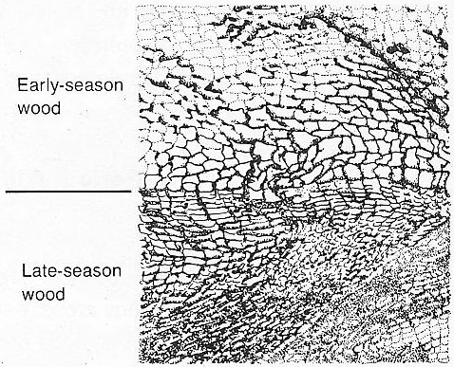
Razlike između dviju flora
Gondvanska ili glossopteris flora sudjelovala je u nastanku karbonskih ležišta ugljena umjerenog pojasa Gondvane, ali i Sibirije (glossopteris flora bila je prisutna i na sjevernim kontinentskim prostorima)
Euroamerijska flora je pridonijela nastanku ugljena u ekvatorijalnim tropskim područjima Europe i Amerike tijekom karbona
U umjerenom klimatskom pojasu, gdje su sezonske promjene klime izrazitije, stabla formiraju godove (tijekom zime u deblu biljke sporo rastu male stanice, dok u proljeće i ljeti rastu veće stanice i u većim količinama > nastanak godova)
U jednoličnoj tropskoj klimi rast stanica je ujednačen, bez istaknutijih prstenova većih stanica, i biljke nemaju godove
Tako stabla glossopteris flore imaju godove, dok ih stabla euroamerijske flore ili uopće nemaju ili su vrlo slabo istaknuti

Slide 28
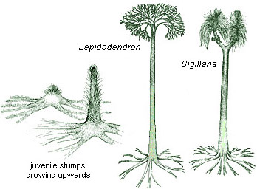
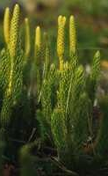
Karbonske papratnjače – CRVOTOČINE
Divovske papratnjače iz skupina CRVOTOČINA (Lycopodiatae)
  najznačajniji rodovi su Lepidodendron (mogao narasti do 38 m i imati promjer debla od 1 m) i
  Sigillaria (rasla do 20 m u visinu)
Ove su biljke za razmnožavanje trebale vodu! > močvarna područja
recentne crvotočine

Slide 29
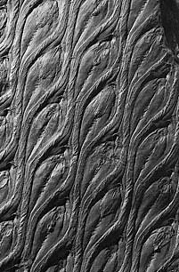



Lepidodendron (C)

Slide 30




Karbonske papratnjače – CRVOTOČINE
Sigillaria
(C–P)

Slide 31



Karbonske papratnjače – PRESLICE
PRESLICE (Equisetatae) > skupina papratnjača člankovite građe, grane i listovi im rastu iz članaka, koji se nalaze duž stabla, grana ili korijenja
Najpoznatiji predstavnici te skupine su gornjokarbonski rodovi: Calamites (C–P) (rastao do 15m u visinu) i Annularia (C)
Ove su biljke zahtijevale čvršće kopno i živjele su u sušim predjelima blizu močvara. Kako su se i one razmnožavale sporama, smatra se da je njihov okoliš barem sezonski morao biti vlažniji
karbonske preslice
recentne preslice

Slide 32



Karbonske papratnjače – PRESLICE
Calamites (C–P)
a)
b)
c)
Calamites – a) deblo, b) grančica i c) kora
b)

Slide 33




Karbonske papratnjače – PRESLICE
Annularia (C)

Slide 34



Karbonske papratnjače – PAPRATI
Od papratnjača u karbonu se razvila i skupina PAPRATI (Filicatae) – manjih su dimenzija od velikih crvotočina
Obično rasle u močvarama, npr. rod Psaronius
  Visina stabla 6-8 m
  Listovi tipa Pecopteris
Psaronius

Slide 35
Karbonske PTERIDOSPERMAE
U podnožju gigantskih papratnjača živjele su manje biljke od kojih su se neke razmnožavale i sjemenkama – PTERIDOSPERMAE (primitivne golosjemenjače) > nalikuju na papratnjače, a razmnožavaju se kao golosjemenjače
Pteridosperme zastupljene brojnim rodovima:
  npr. Neuropteris, Glossopteris, Lyginopteris, Medullosa,
  od kojih su neki poznati samo prema lišću: npr. Alethopteris (C), Mariopteris, Sphenopteris,…

Slide 36


Karbonske PTERIDOSPERMAE
Neuropteris

Slide 37



Karbonske PTERIDOSPERMAE
Glossopteris
važan kao predstavnik gondvanske flore

Slide 38

Karbonske GOLOSJEMENJAČE
U mlađem karbonu javljaju se i prve GOLOSJEMENJAČE (Gymnospermae), i to skupina Coniferae (četinjače) - biljke slične današnjoj crnogorici
Predstavnici su karbonski rodovi Cordaites i Walchia
Kordaiti su obitavali na čvrstom tlu, nisu ovisili o vlažnom podneblju, razmnožavali su se sjemenkama, mogli narasti i do 50 m u visinu i činili su prave crnogorične šume

Slide 39




Karbonske GOLOSJEMENJAČE - četinjače
Cordaites
lišće
< dio stabla

Slide 40



GOLOSJEMENJAČE - četinjače
Walchia (C–P)
- sjemenke se nalaze u tvorbama sličnim današnjim češerima

Slide 41



Permska gondvanska flora – Dicroidium flora
Tijekom perma klima postaje manje vlažna zbog čega krajem perma u gondvanskoj flori počinje prevladavati rod pteridospermi Dicroidium
Fosilni nalazi roda Dicroidium: J. Afrika, Novi Zeland, Australija, J. Amerika
Preferira uvjete suhe i tople klime

Slide 42
Kopnena fauna mlađeg paleozoika
U slatkim vodama razvoj nastavljaju resoperke, morski psi, školjkaši, i dr., njihovi se ostaci često nalaze u naslagama ugljena
Značajno se razvijaju kukci
Kralježnjaci uglavnom žive uz rijeke, jezera, močvare ili mora
Tijekom starijeg karbona od kralježnjaka na kopnu su prisutni samo vodozemci
Najstariji ostaci gmazova potječu iz naslaga mlađeg karbona
Tijekom perma gmazovi > snažan razvoj (red Pelycosauria)
Sredinom perma javlja se skupina gmazova slična sisavcima – red Therapsida

Slide 43


Karbonski KUKCI
Česti stanovnici močvara; počeli su se razvijati u devonu, ali su krila dobili u karbonu, iako ih nisu mogli skupiti uz tijelo kao današnji kukci
Najpoznatije su karbonske vrste: Stenodictya lobata i rod Meganeura→ raspon krila do 70 cm, najveći kukac svih vremena
Meganeura

Slide 44



KOPNENI KRALJEŽNJACI
VODOZEMCI
Za mlađi paleozoik karakterističan je rod Eryops (sličan krokodilu)
  Skelet dužine 1,5-2 m, težine do 90 kg
  Većina kostiju glave nalazila se ispred očiju, velika usta s oštrim zubima - predator
Eryops

Slide 45
KOPNENI KRALJEŽNJACI
GMAZOVI
Tijekom mlađeg paleozoika kod kopnenih kralježnjaka dolazi do razvoja dviju značajnih prilagodbi za život na kopnu: amniotskog jajeta i snažnije čeljusti, koje su omogućile razvoj gmazova i naposljetku njihovu dominaciju na kopnu
Gmazovi su bili pokretljiviji, razmnožavanja neovisnog o vodi, snažnijom čeljusti uspješnije mogli komadati i žvakati hranu za razliku od vodozemaca
Najstariji ostaci gmazova potječu iz naslaga mlađeg karbona Nove Škotske > rod Hylonomus
        Dužine tijela do 30-ak cm

Slide 46




KOPNENI KRALJEŽNJACI
Prvi karbonski GMAZ
Hylonomus

Slide 47
KOPNENI KRALJEŽNJACI
Permski GMAZOVI
Tijekom perma gmazovi su doživjeli snažan razvoj i sve više su potisnuli vodozemce
Tijekom starijeg perma najznačajniji grabežljivci među gmazovima pripadaju redu Pelycosauria
    To su gmazovi s karakterističnim “leđnim jedrom” > koža razapeta između koštanih nastavaka kralješaka, koja je vjerojatno služila za grijanje krvi
    Najznačajniji rod Dimetrodon

Slide 48



KOPNENI KRALJEŽNJACI
Permski GMAZOVI
    Dimetrodon
      Veličine današnjeg jaguara, dužina tijela 1,7 – 4,6 m
      Imao djelomično diferencirano zubalo
      Sinapsidni gmaz, sličan sisavcima

Slide 49





Evolucija i klasifikacija gmazova na temelju tipova lubanja (podjela na temelju broja i pozicije sljepoočnih otvora)

Slide 50
KOPNENI KRALJEŽNJACI
Permski GMAZOVI
Sredinom perma razvila se skupina gmazova još sličnija sisavcima – gmazovi reda Therapsida
  Imali noge više okomito položene u odnosu na trup, za razliku od ostalih gmazova, koji su imali noge postrance tj. paralelno trupu
  Imali diferencirane zube: sjekutiće, očnjake i kutnjake
  Smatra se da su bili donekle toplokrvni (imali dlake), što su im omogućavale dlake na tijelu koje su služile kao izolacija
  Zbog svoje toplokrvnosti bili su u prednosti jer im je ona omogućila dužu aktivnost, dok su ostali gmazovi su morali velik dio vremena provoditi na suncu, skupljajući toplinu
  Naglo se razvijaju tijekom mlađeg perma kada potiskuju pelikosaure te postaju dominantna skupina gmazova

Slide 51


KOPNENI KRALJEŽNJACI
Terapsidni gmazovi
  Rod Inostrancevia
    Dužina tijela do 3,5 m
    Dobro razvijeni sabljasti očnjaci, očnjaci u gornjoj čeljusti dugi do 15 cm
    Fosilni nalazi na području Rusije

Slide 52
KOPNENI KRALJEŽNJACI
Terapsidni gmazovi
  U permskim naslagama ističu se dva bogata fosilna nalazišta therapsida:
    u Rusiji (naslage srednjeg do gornjeg perma) i
    u Južnoj Africi, Karoo bazen (naslage gornjeg perma)
    Različiti fosilni nalazi terapsida na ova dva lokaliteta ukazuju na izrazitu raznolikost tih životinja, a u naslagama Karoo bazena može se u sedimentnom slijedu pratiti opadanje broja pelikosaura i rast brojnosti terapsida

